Slide 1
AMBIENTE INTEGRAL PARA FORTALECER LA SEGURIDAD DE LA INFORMACIÓN EN LOS SISTEMAS DE LA UNIVERSIDAD DE GUADALAJARA

Slide 2
INTRODUCCIÓN
La Red Privada Blockchain -RPB- permite garantizar que la información de cualquier sistema que haga uso de la misma sea íntegra, logrando la inmutabilidad, certeza y transparencia para la Universidad de Guadalajara.

Slide 3
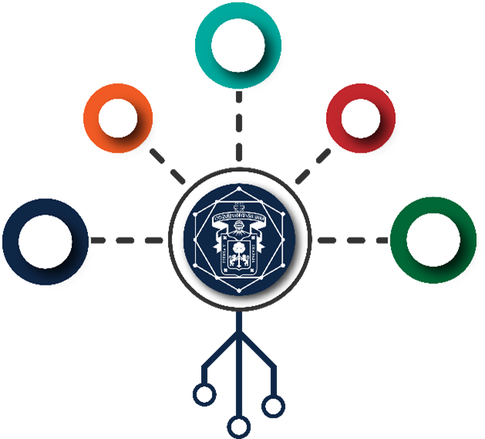
AMBIENTE INTEGRAL
Monitor de la RPB
Incorporación de SERU a la RPB
Comunidad SNMP con la herramienta PRTG

Slide 4
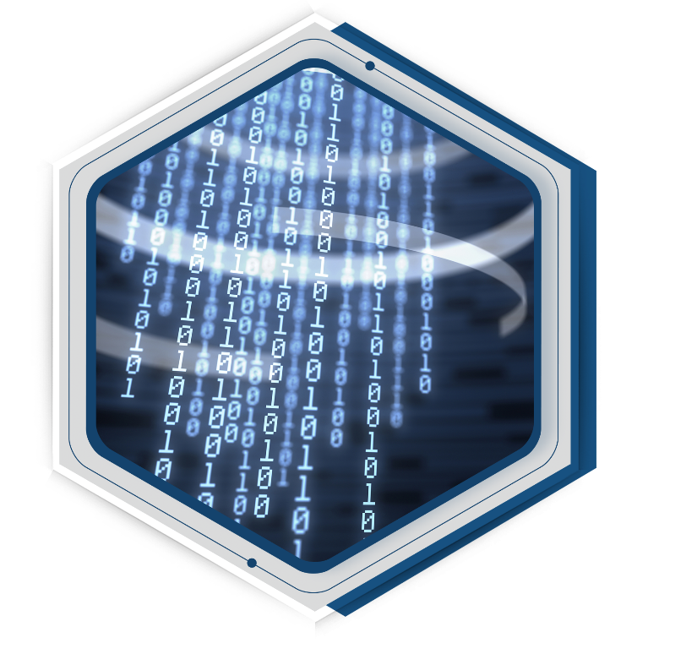
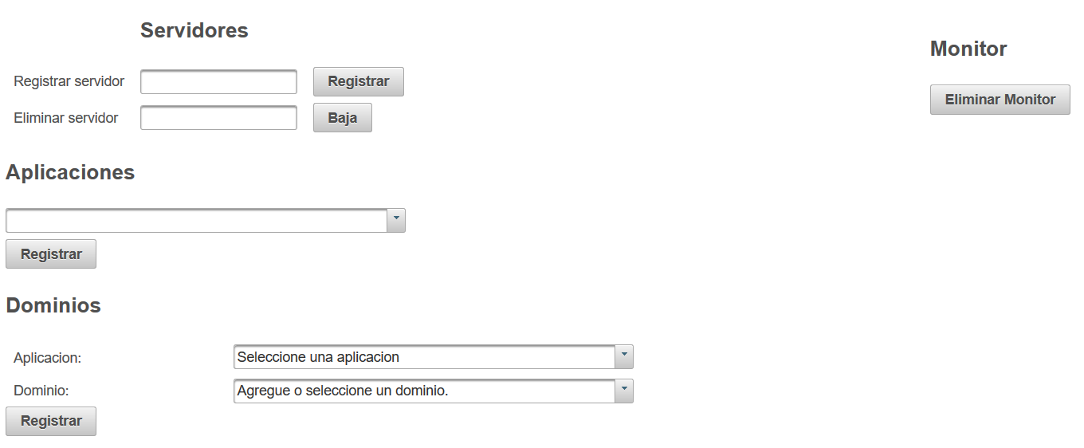
ALTA/BAJA DE NODOS Y APLICACIONES

Slide 5
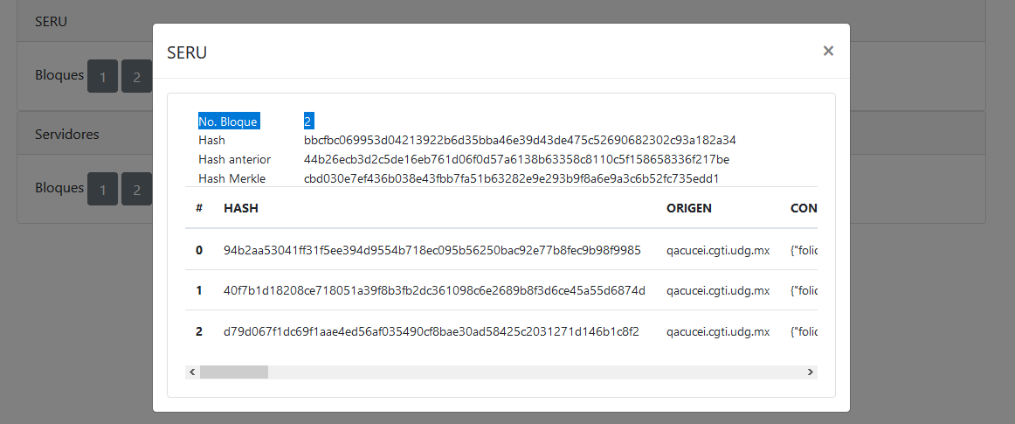
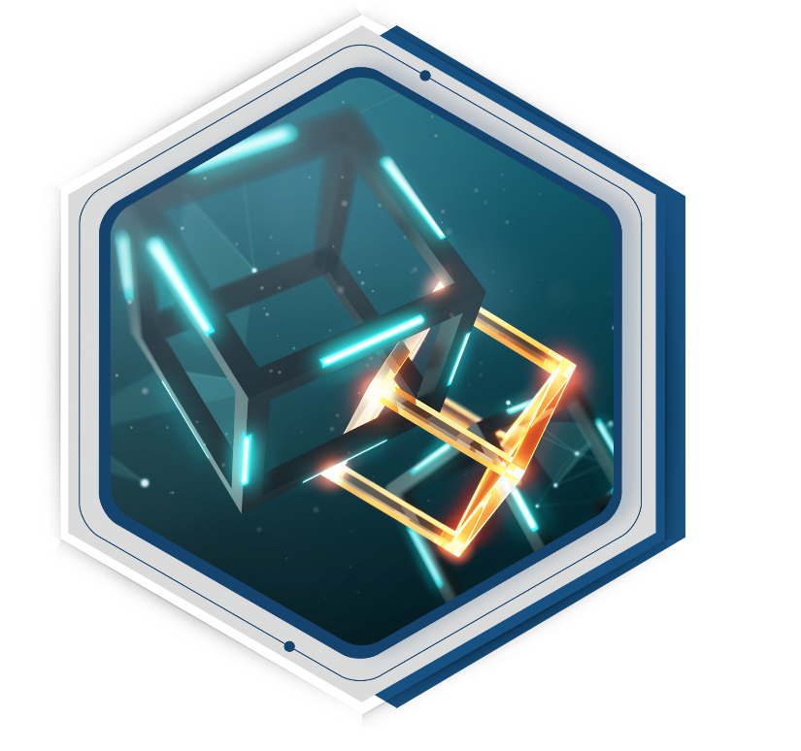
TRAZABILIDAD DE LAS TRANSACCIONES

Slide 6
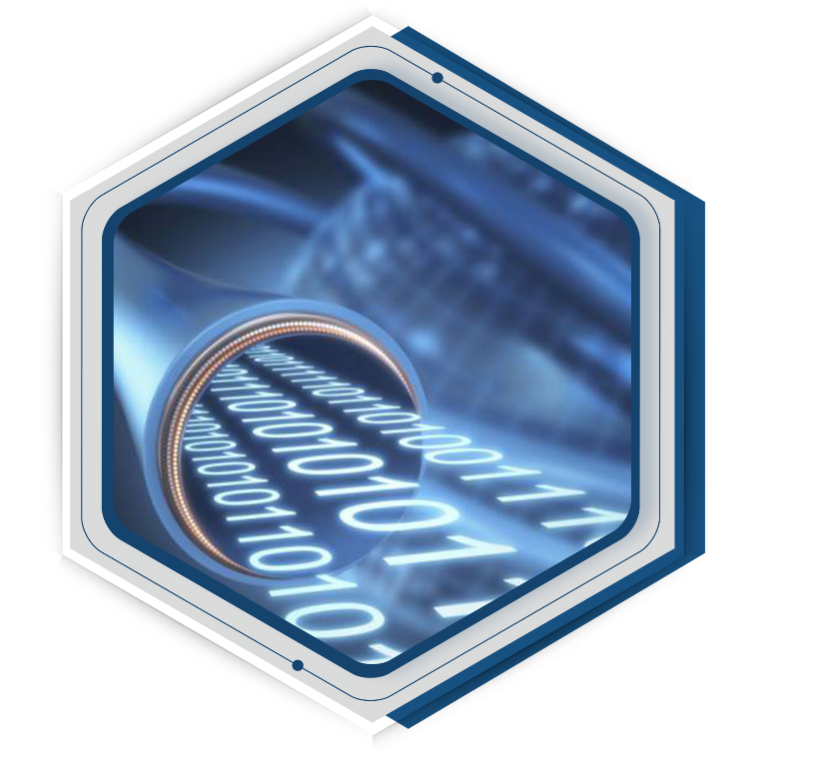
SOLUCIÓN TECNOLÓGICA IMPLEMENTADA
En esta etapa del proyecto se creo un Sistema Integral al que se sumaron nuevas tecnologías y sistemas para mejorar la integración, el rendimiento, la seguridad, la sincronización y la tolerancia a fallas de la RPB.

Slide 7
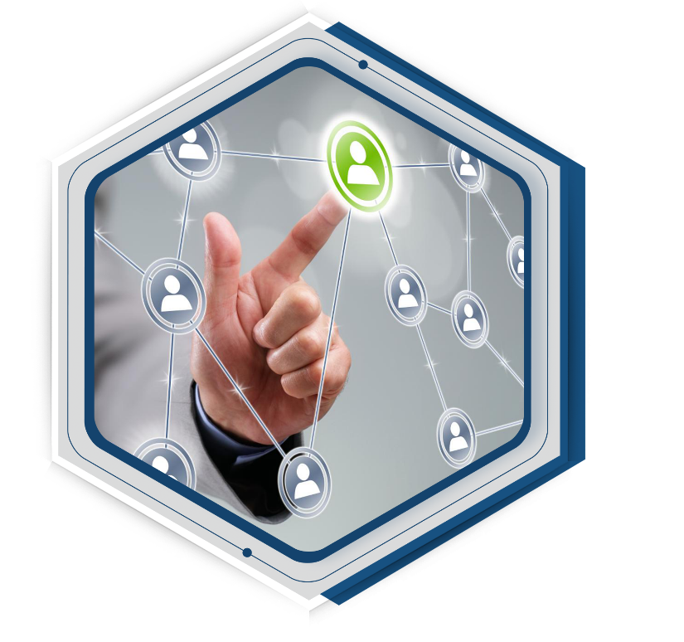
SOLUCIÓN TECNOLÓGICA IMPLEMENTADA
A dichas implementaciones se sumó la incorporación del Sistema de Entrega-Recepción Universitario -SERU- con el objetivo de seguir la trazabilidad en sus transacciones, registros únicos y no alterables.
Adicional a ello se integró un monitor y la comunidad SNMP con la herramienta PRTG Network.

Slide 8
RESULTADOS OBTENIDOS Y SU IMPACTO
El primer sistema que hizo uso de la RPB en conjunto con el monitor y la comunidad SNMP es SERU, el cual consiste en llevar el control y seguimiento del proceso de registro de información de las Entregas-recepción que se generan a partir de los cambios de puestos de la Administración de la Universidad de Guadalajara.

Slide 9
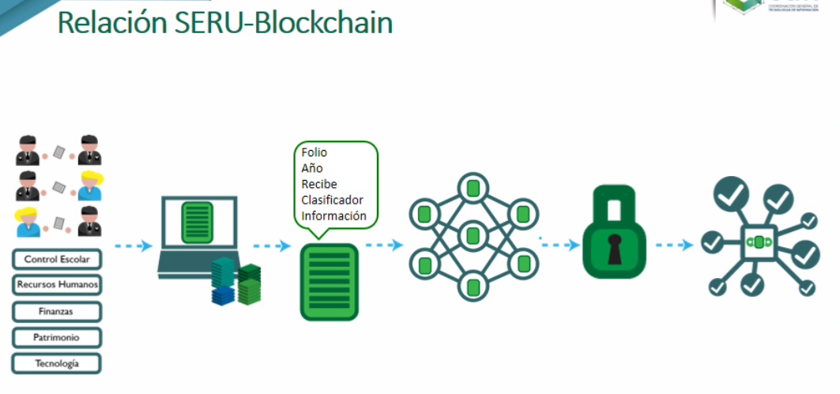
SERU EN LA RED PRIVADA BLOCKCHAIN

Slide 10
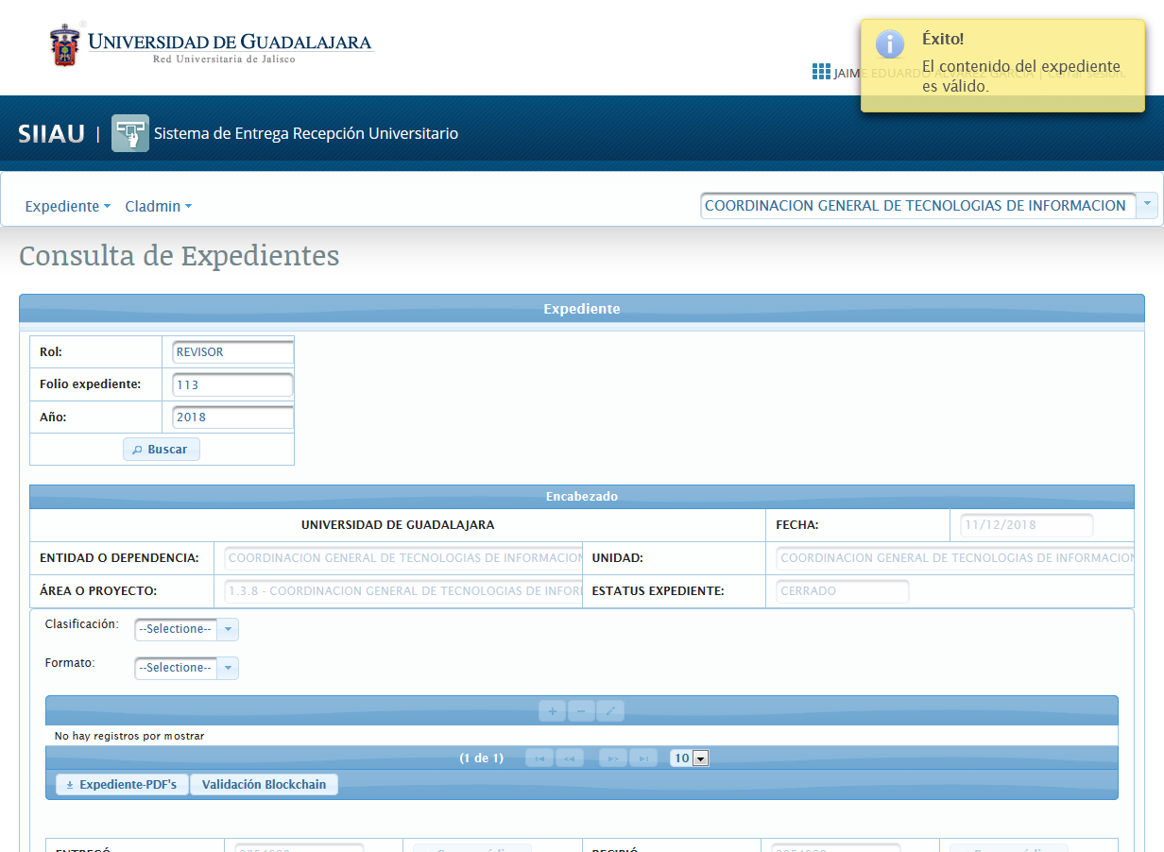
SERU EN LA RED PRIVADA BLOCKCHAIN

Slide 11
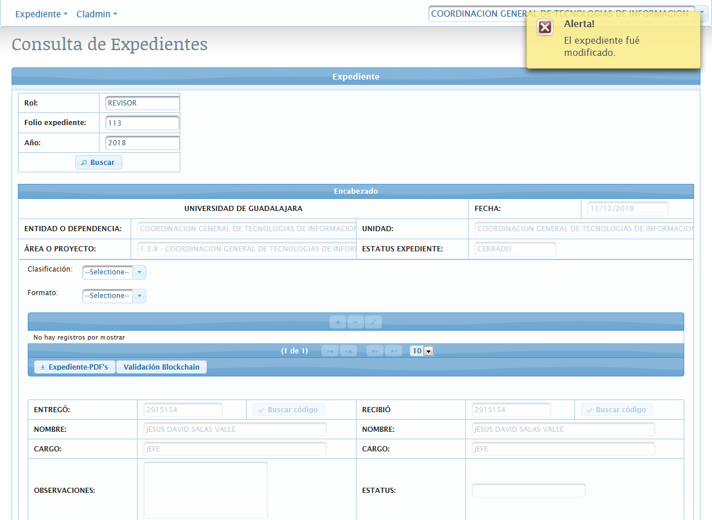
SERU EN LA RED PRIVADA BLOCKCHAIN

Slide 12
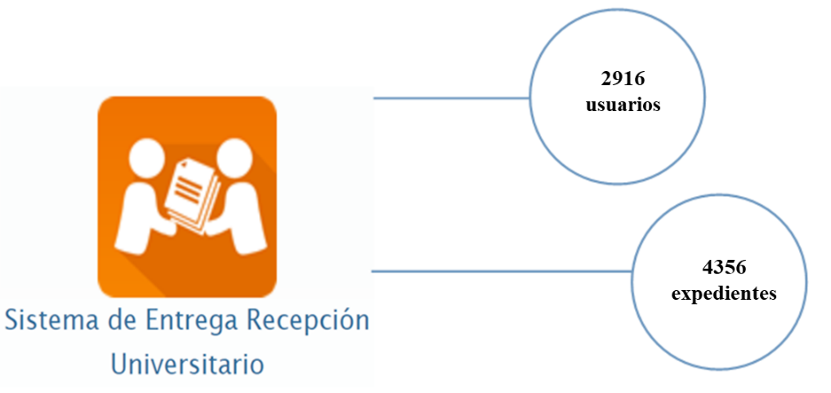
RESULTADOS OBTENIDOS Y SU IMPACTO

Slide 13
MONITOR DE LA RED PRIVADA BLOCKCHAIN
Un componente adicional que está incorporado a la RPB es el Monitor, el cual permite determinar que nodos participantes se encuentran activos y sincronizados en términos de información y/o red, así como la validación de transacciones.

Slide 14
MONITOR DE LA RED PRIVADA BLOCKCHAIN
Para la creación del monitor se utilizaron las siguientes herramientas tecnológicas:
Phyton 3,
Falcon Framewwork,
PostgreSQL, y
React.

Slide 15
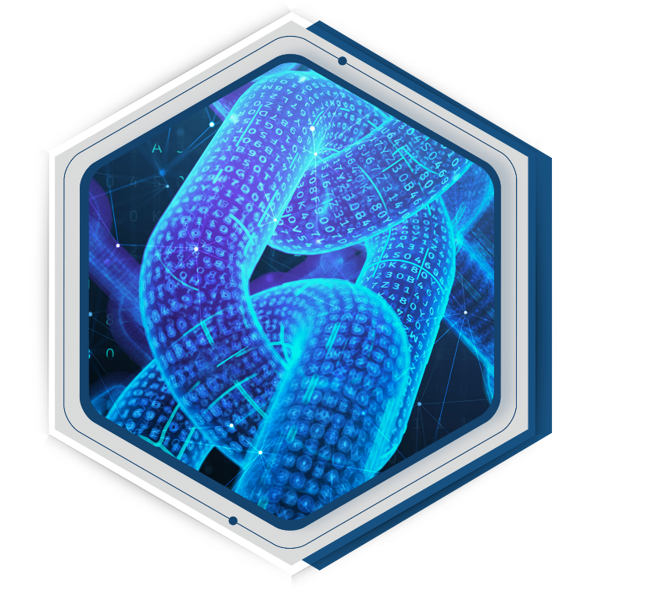
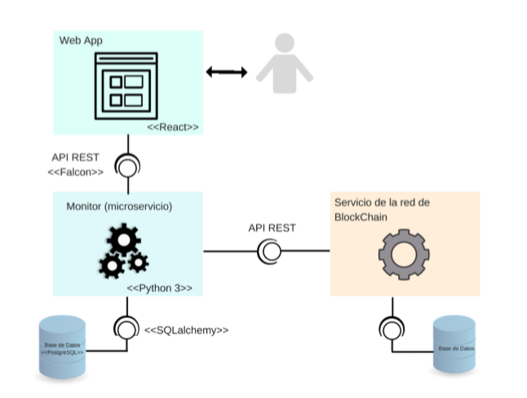
MONITOR DE LA RED PRIVADA BLOCKCHAIN
Arquitectura de software

Slide 16
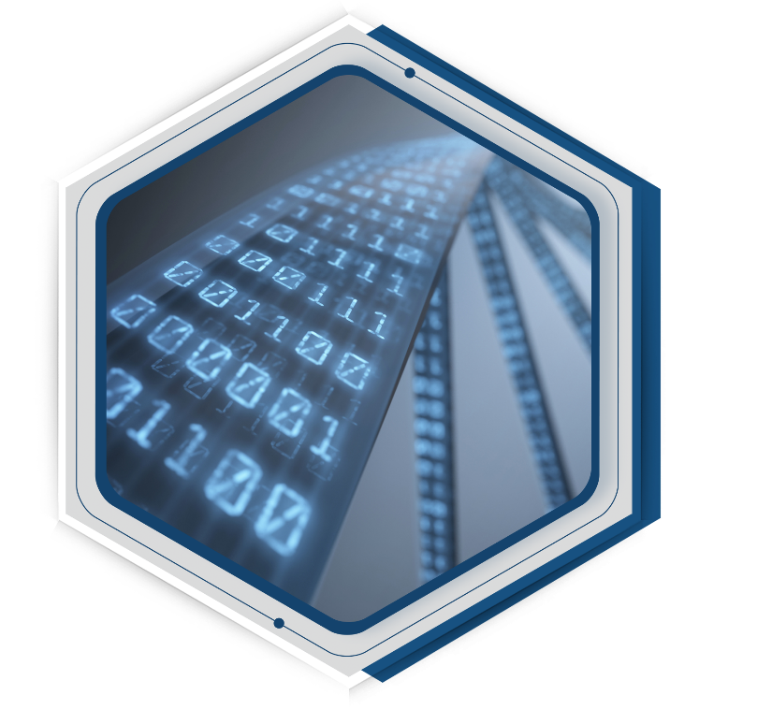
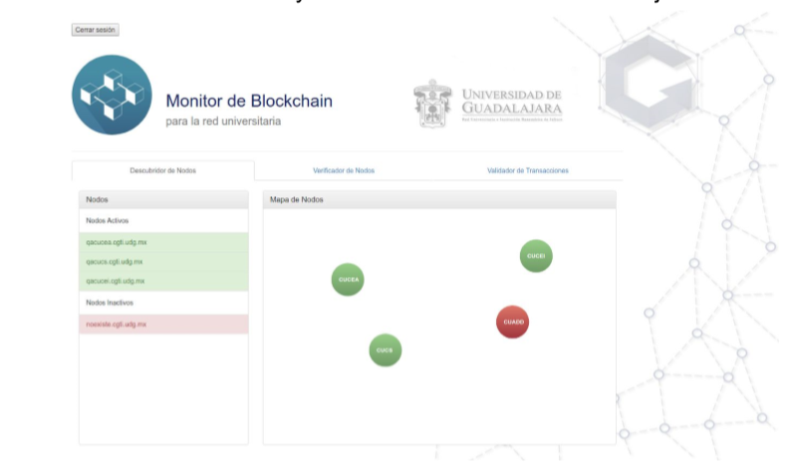
MONITOR DE LA RED PRIVADA BLOCKCHAIN
Interfaz principal del descubridor de nodos

Slide 17
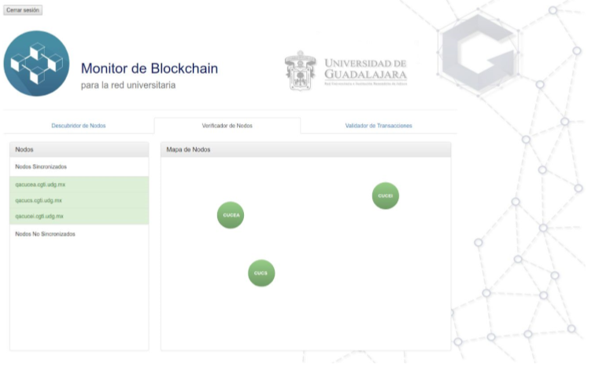
MONITOR DE LA RED PRIVADA BLOCKCHAIN
Interfaz del validador de nodos

Slide 18
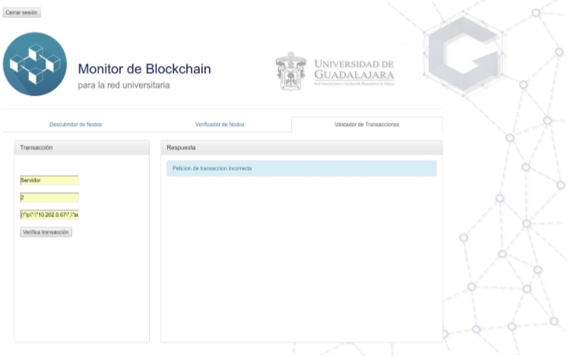
MONITOR DE LA RED PRIVADA BLOCKCHAIN
Interfaz del validador de transacciones

Slide 19
COMUNIDAD SNMP-PRTG NETWORK
Como última implementación fue la Comunidad SNMP, que consiste en una comunidad específica para la RPB que permite monitorear 100 sensores de red de los nodos participantes.
Además, permite a los administradores supervisar el funcionamiento de la red, buscar y resolver sus problemas y planear su crecimiento.

Slide 20
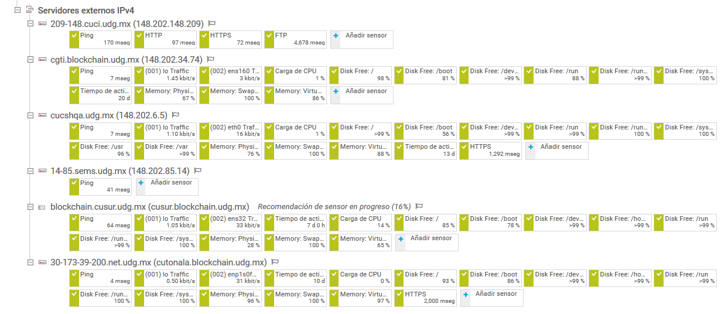
COMUNIDAD SNMP-PRTG NETWORK

Slide 21
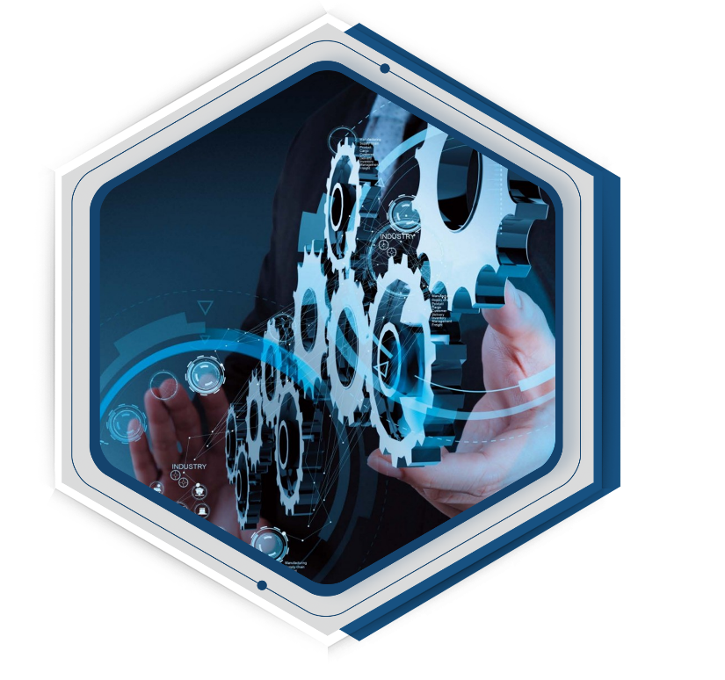
LOGROS OBTENIDOS
La Universidad de Guadalajara cuenta con una plataforma de tecnología Blockchain segura y hecha a la medida para la red universitaria, así como un monitor para la RPB y la creación de la comunidad SNMP con la herramienta PRTG Network.

Slide 22
PUNTOS CRÍTICOS Y RELEVANTES
Se utilizó la infraestructura física o virtual existente en los diferentes puntos de la Universidad de Guadalajara, esto para lograr una red distribuida y como consecuencia el costo de inversión en el proyecto fue mínima.

Slide 23
IMPACTO EN LA UNIVERSIDAD DE GUADALAJARA
Se impactó a gran parte de la comunidad universitaria por su influencia transversal en la seguridad de la información y en la innovación tecnológica, permite obtener un crecimiento significativo en la adopción de las TICS mediante el desarrollo propio y completamente seguro.

